Slide 1
自動化專題報告 灌溉系統之水位控制
學生姓名:陳伯群
指導老師:林宸生 老師
協助指導:李志偉 學長

Slide 2
目錄
動機
目的
實驗設備
實驗結果
參考文獻

Slide 3
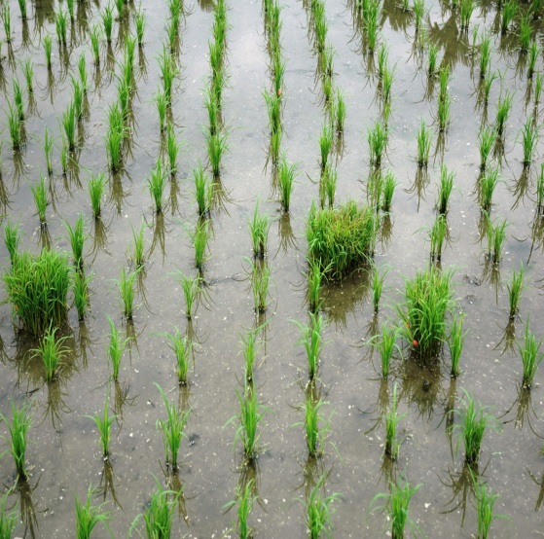
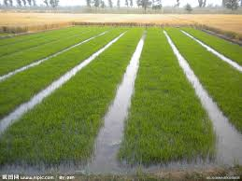
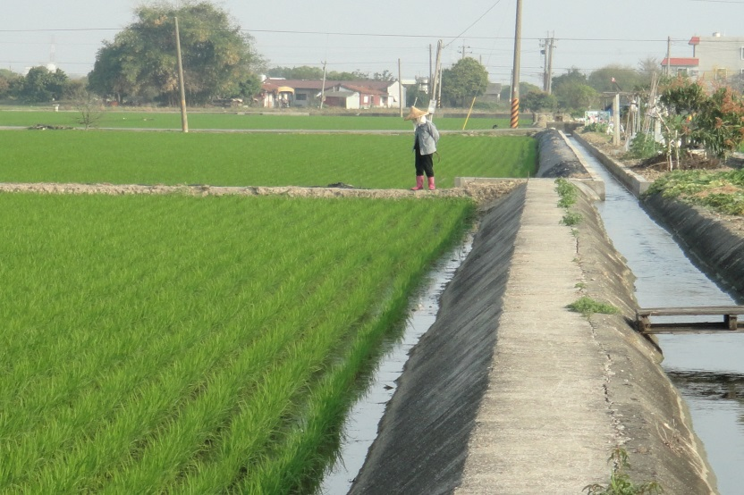
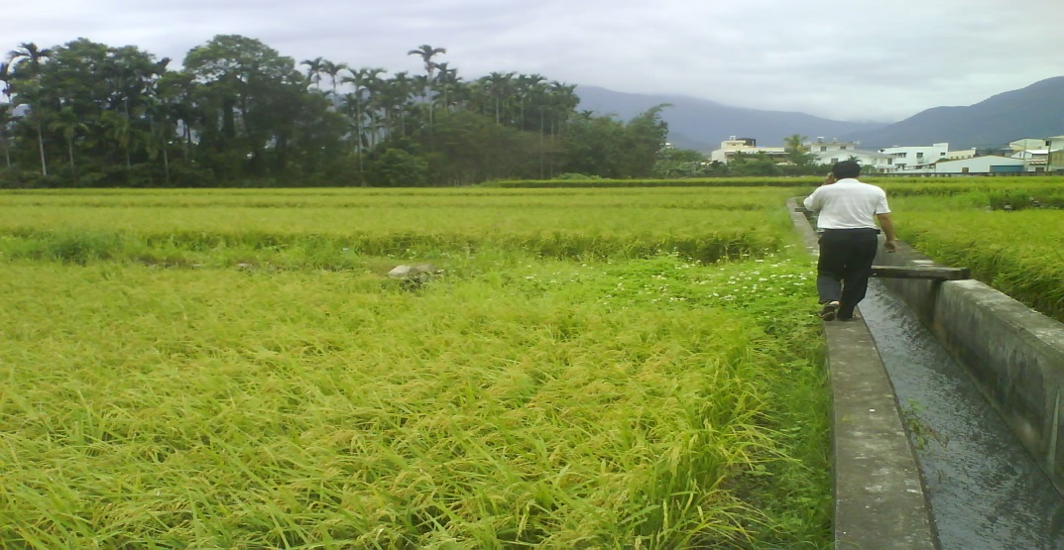
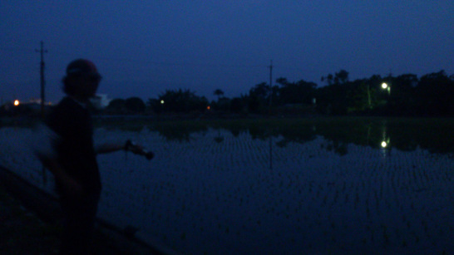
動機&目的

Slide 4
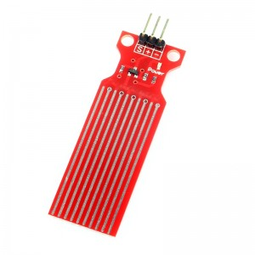
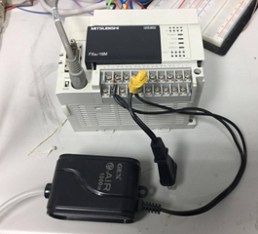
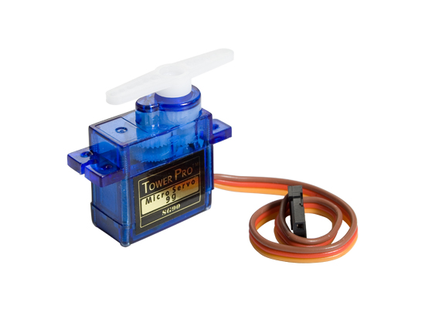
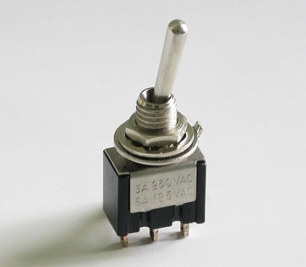
實驗設備-PLC+Arduino

Slide 5
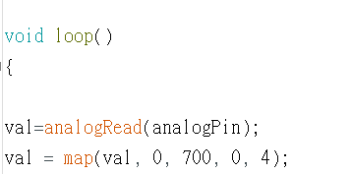
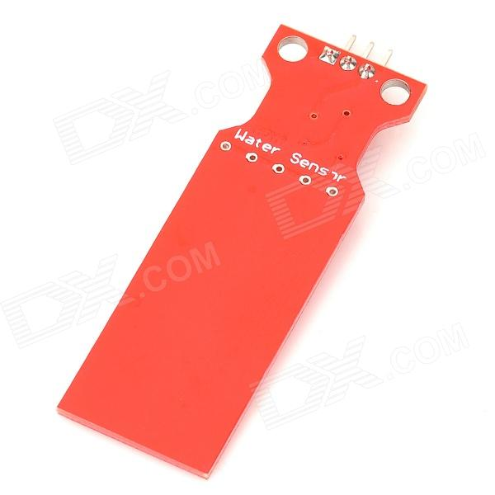
Water Sensor 水位感測器
是一款簡單易用、性價比較高的水位/水滴識別檢測傳感器，其是通過具有一系列的暴露的平行導線線跡測量其水滴/水量大小從而判斷水位。輕鬆完成水量到模擬信號的轉換，輸出的模擬值可以直接被Arduino開發板讀取，達到水位報警的功效。
因為盒子高度為4cm，將水位感測器所讀到的0到700的值，轉換為0到4cm，顯示出來。

Slide 6
影片-灌溉系統之水位控制

Slide 7
參考文獻
台灣物聯科技- Water Sensor 水位感測器
https://www.taiwaniot.com.tw/shop/module-sensor/%E6%BA%AB%E5%BA%A6%E6%BF%95%E5%BA%A6%E5%82%B3%E6%84%9F%E5%99%A8/water-sensor-%E6%B0%B4%E4%BD%8D%E6%84%9F%E6%B8%AC%E5%99%A8/
巡田水相關圖片
https://www.google.com.tw/search?rlz=1C1GIWA_enTW652TW652&biw=1097&bih=515&tbm=isch&sa=1&q=%E5%B7%A1%E7%94%B0%E6%B0%B4&oq=%E5%B7%A1%E7%94%B0%E6%B0%B4&gs_l=img.3..0j0i24k1l2.2650.4120.0.4551.4.4.0.0.0.0.43.140.4.4.0....0...1.1j4.64.img..0.4.140.AvBcoAVO04Q

